Slide 1
经传多赢
短线突击营
经传多赢
短线突击营
.
每周日至周四 19:30-20:15 火爆开讲

Slide 2
高低切换
把握节奏
主讲老师
罗雪奎
课程日期
2025.7.2
执业编号
A1120616080001
中国·广州

Slide 3
PART 01
大 盘

Slide 4
本节课内容大纲
1.市场冲击3500点，创年内新高
2. 指数陆续死叉，注意回档节奏
3.高低切换，跟随主线

Slide 5
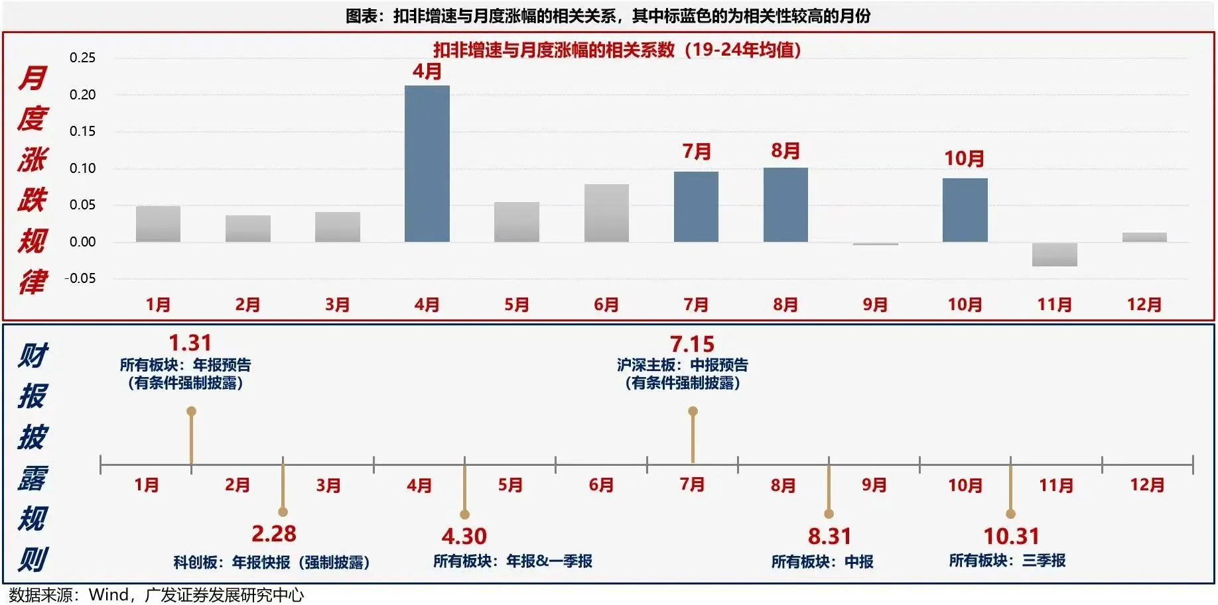
业绩窗口，资金“腾笼换鸟”
①5-6月业绩真空期，做超跌
②7-8月业绩兑现期，做绩优
③资金切换导致市场震荡
规避绩差股，破位股，
腾挪资金准备做绩优股
4 7 8 10月上涨和业绩成正比

Slide 6
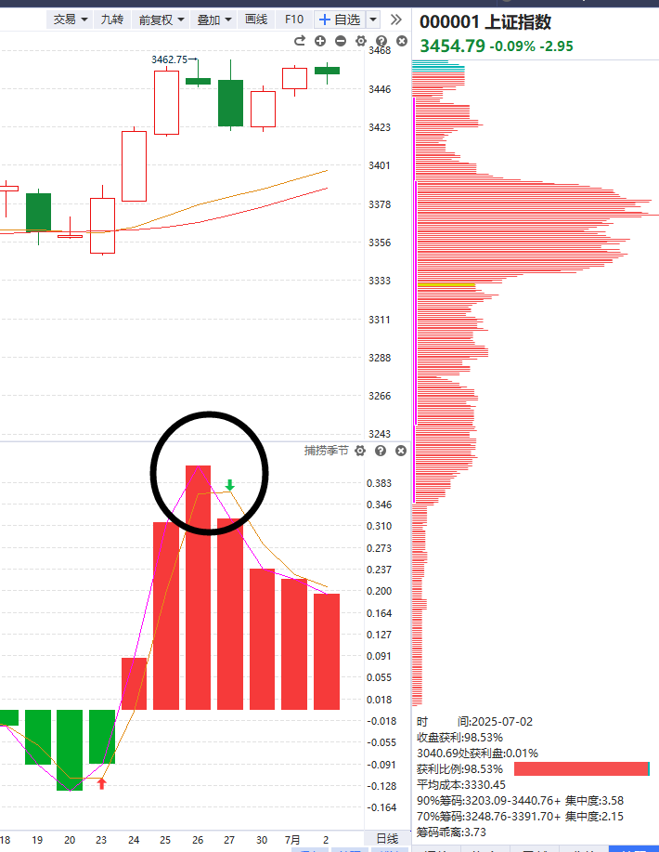
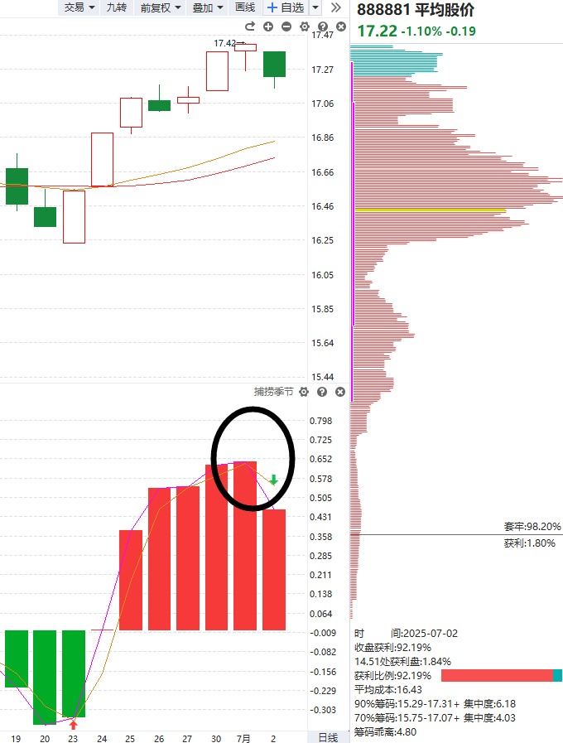
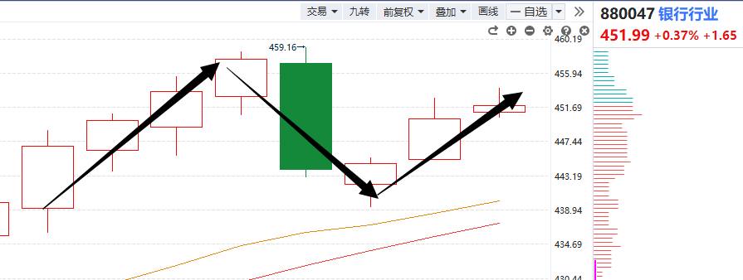
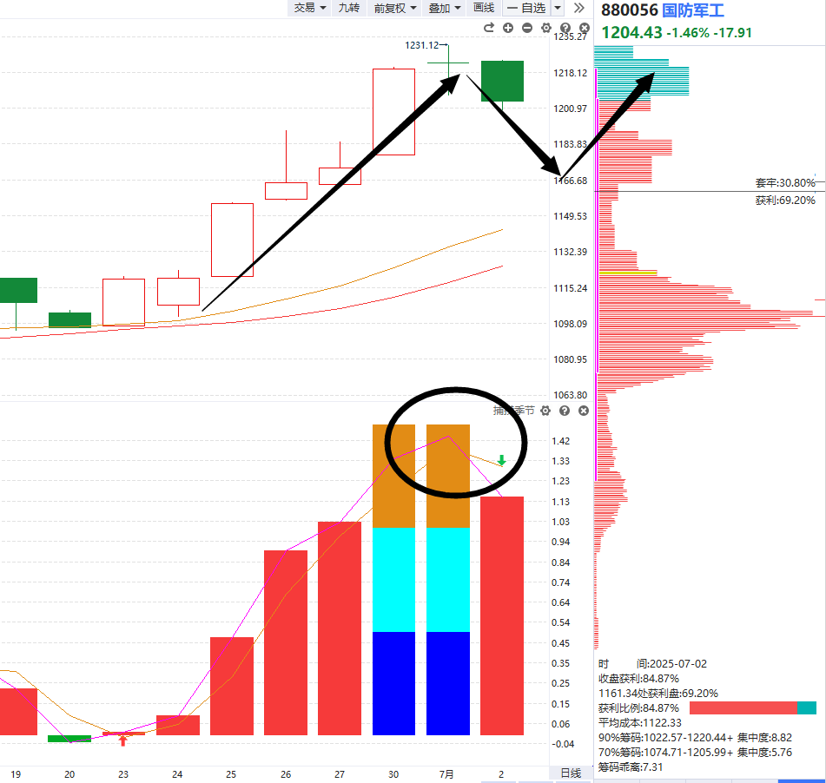
指数状态
①上证先死叉，银行回档上涨
②平均股价后死叉，军工等热点后回档

Slide 7
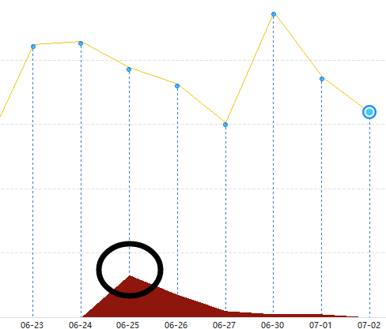
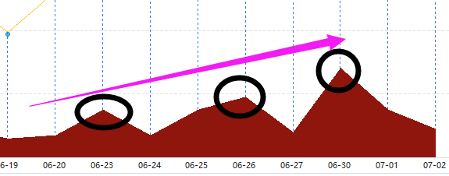
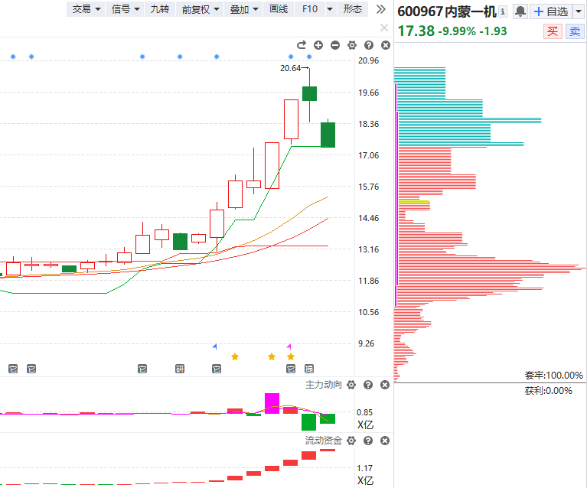
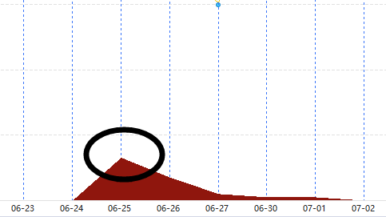
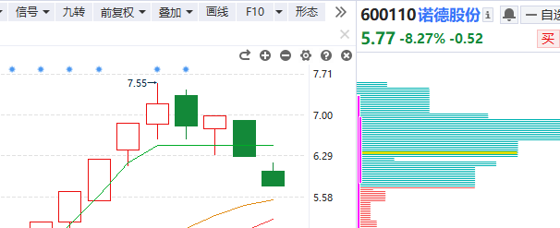
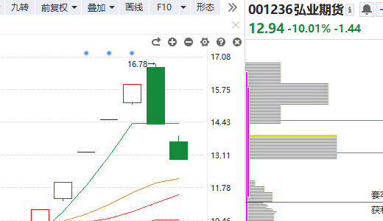
热点分化，规避高标
军工
持续涨潮
回档仍旧有机会
6.24固态电池
（超过T+3周期）
易盘弱
军工高标也
开始调整
6.25资本金融
（超过T+3周期）
易盘弱
资本金融高标
破熊线
固态高标
破熊线

Slide 8
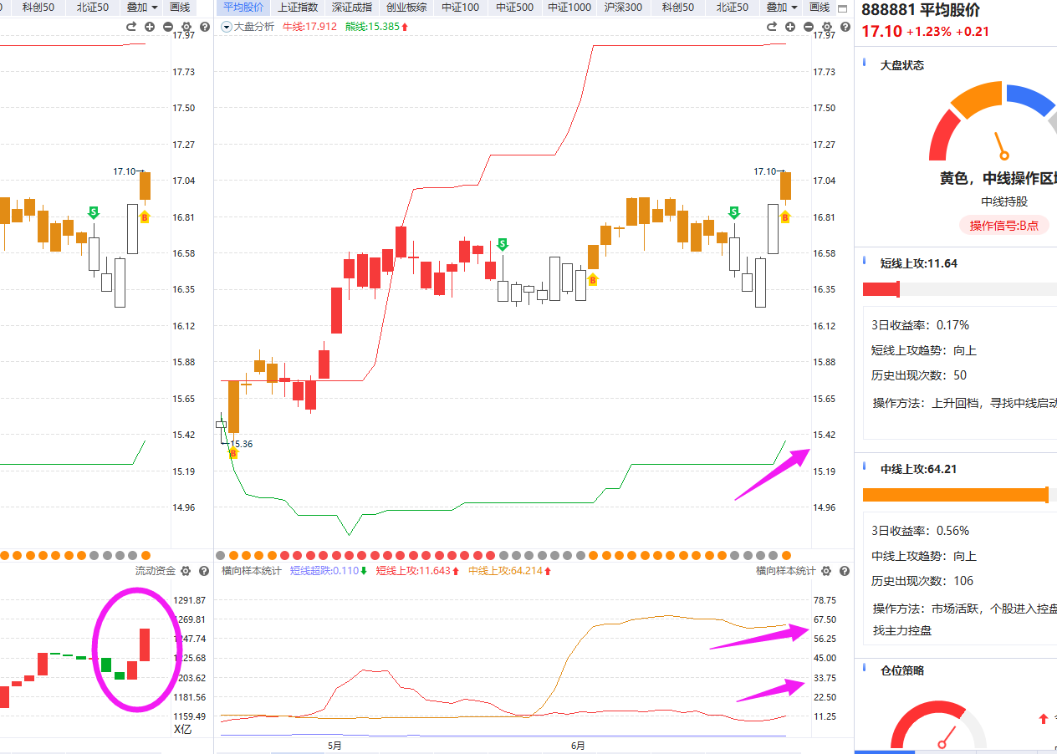
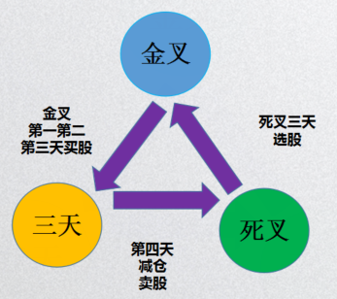
市场上攻的策略
积极信号：
①熊线上移（突破个股增加）
②资金翻红（解除背离，有进攻方向）
风险：5-6月高标易盘弱（消费、医药）
机会：
①高股息（银行、高速路等绩优股）
②新热点（固态电池、金融科技）
③7月高胜率补涨（半导体、军工、汽配等）

Slide 9
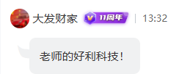
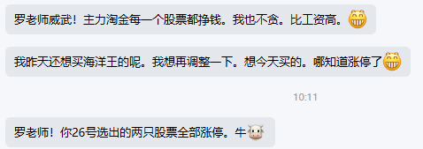
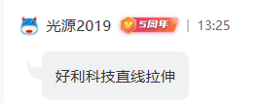
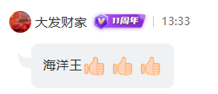
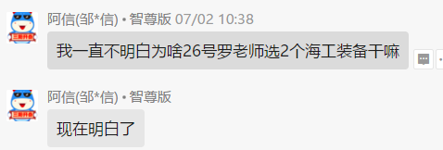
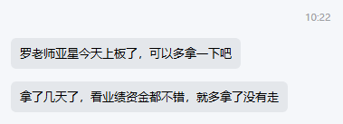
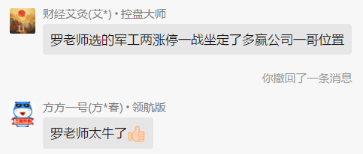
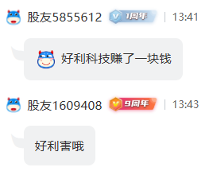
今日沟通集锦
以上为特定客户、特定时间区间的历史业绩，个别情况不代表普遍现象，个股历史涨幅不预示其未来表现，过往收益亦不代表未来收益承诺。市场有风险，投资需谨慎！

Slide 10
PART 02
市场看点

Slide 11
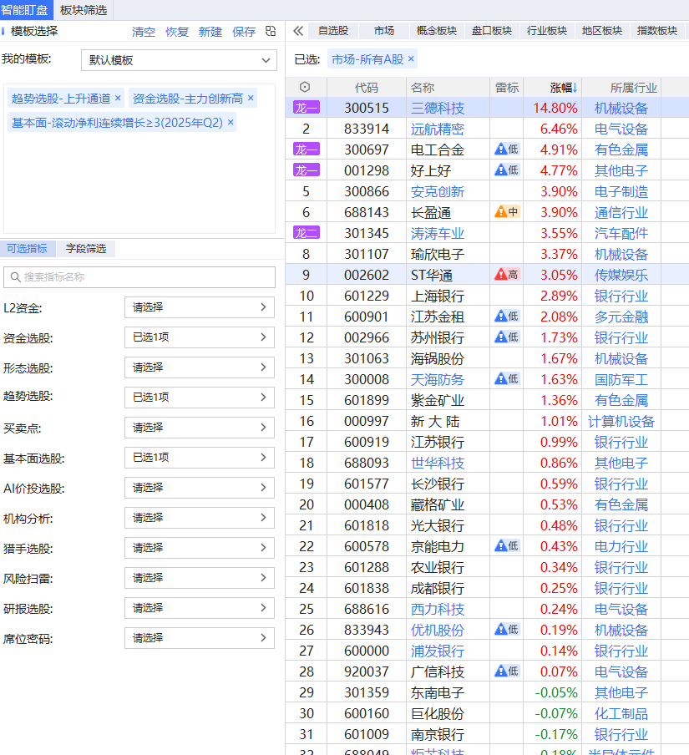
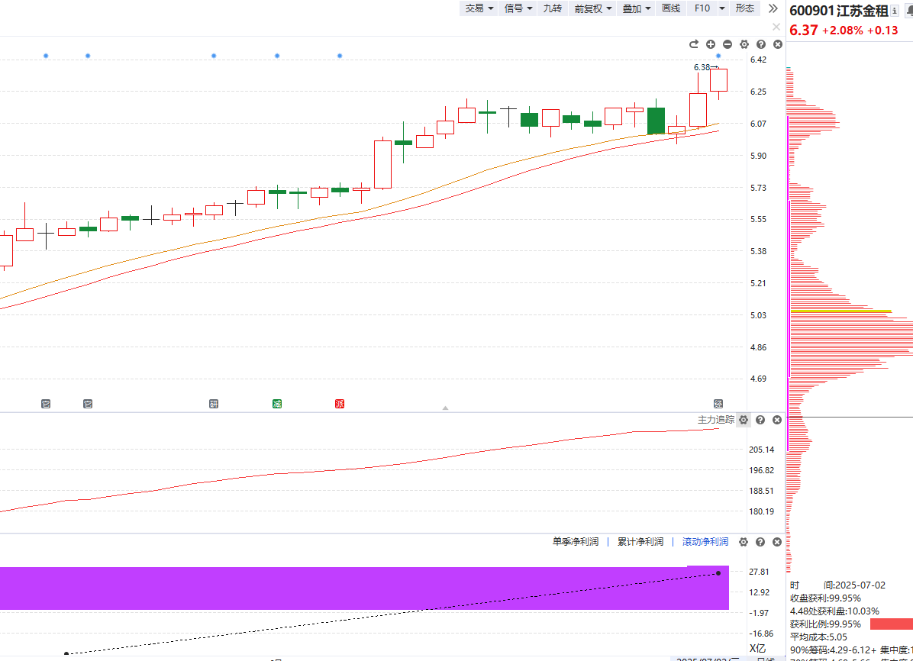
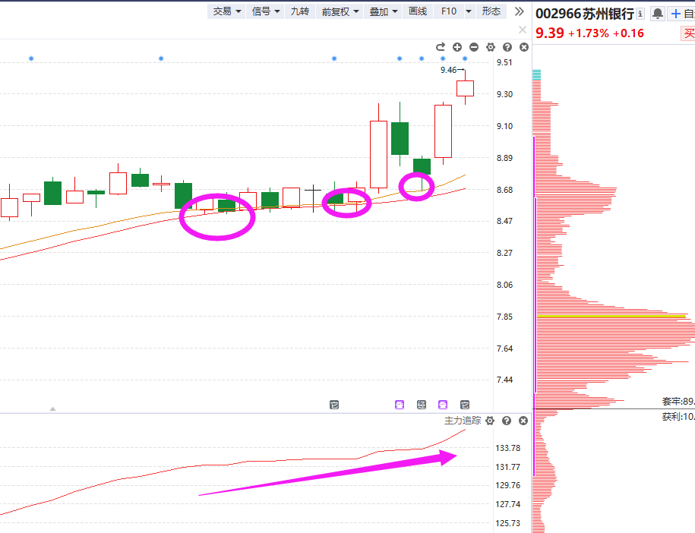
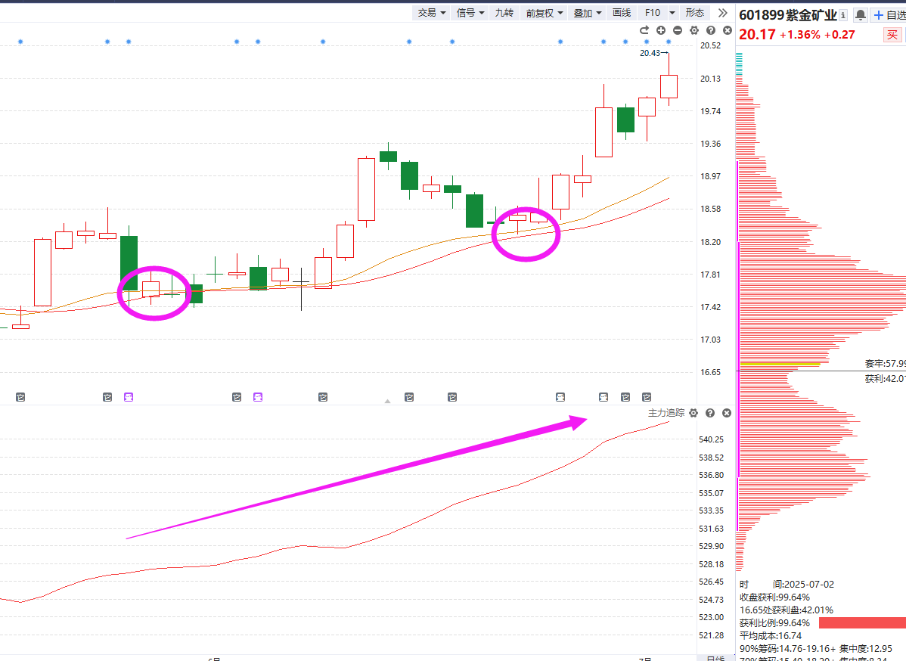
1.绩优+趋势+资金

Slide 12
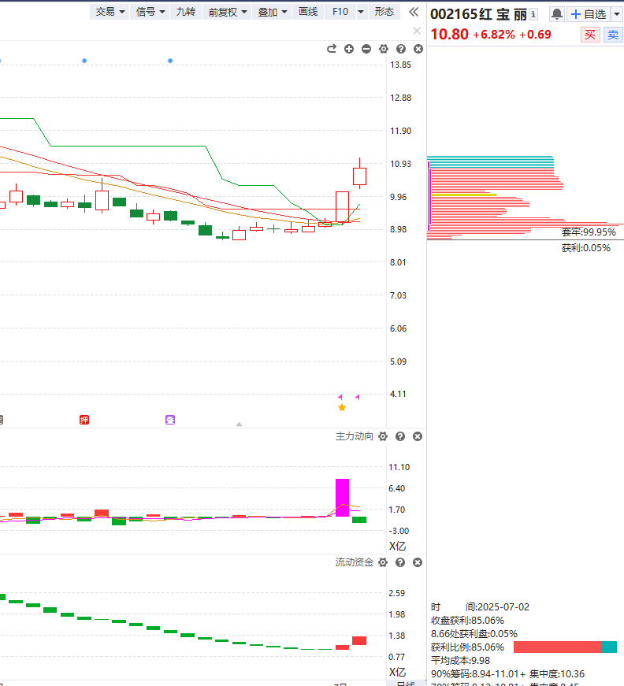
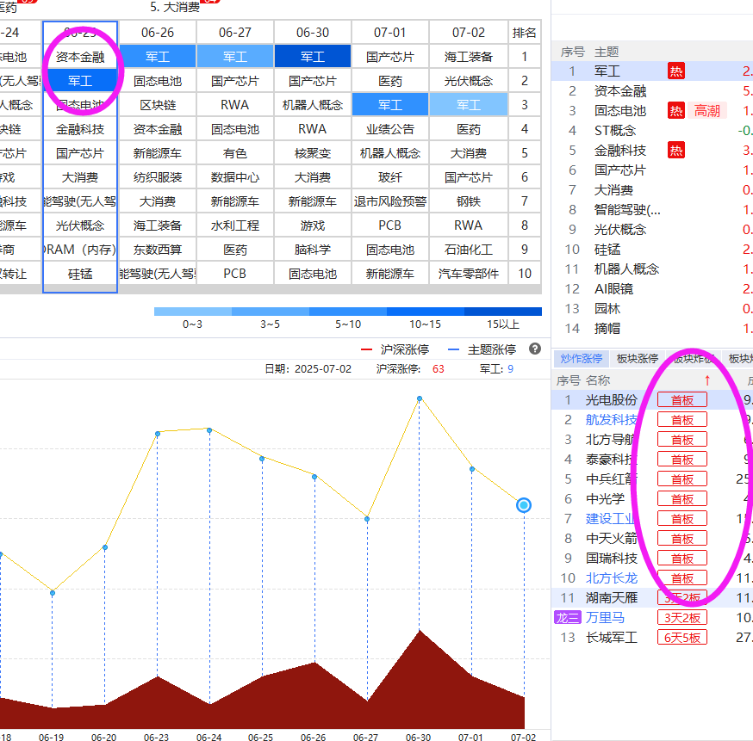
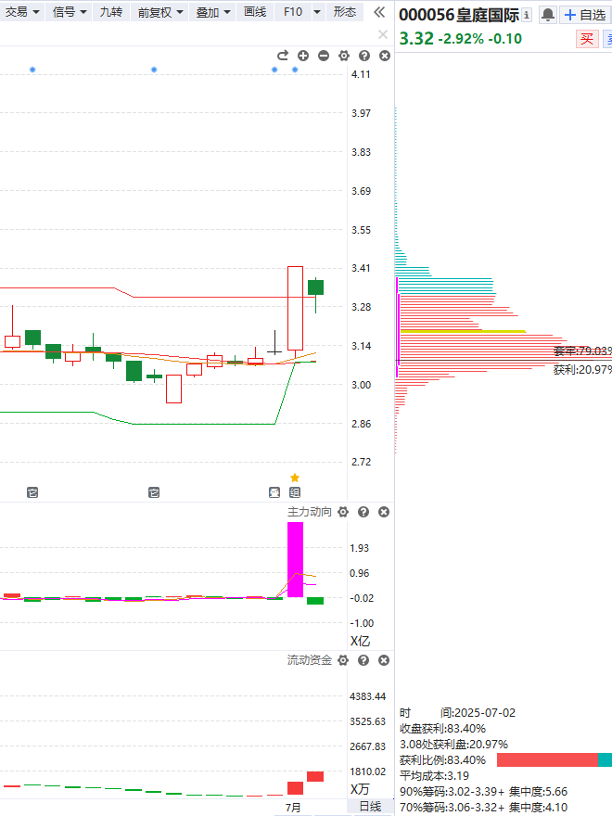
2.热点回档看点
①军工： 6.23 、6.26
②固态电池： 6.19--6.26
③资本金融：6.25
④区块链：6.23
①超级买入法
②日线死叉回档

Slide 13
附：个股走强走弱的区别

Slide 14
附：上涨的承压信号
2.量价（捕捞季节）背离
1.上引线、阴包阳
3.周线死叉，日线回档易破位
4.上涨资金翻绿
5.墓碑量信号
6.买单减少，大卖单出现（L2)

Slide 15
十一月行情展望

Slide 16
周线死叉日线回档易破位

Slide 17
三阳开泰——60分和日线波段

Slide 18
九套战法

Slide 19
主力状态的用法
红色：强于大盘
蓝色：弱于大盘
紫色：游资拉升
黄色：控盘状态
找到强于大势的股，选股的核心就是想办法强于对标物

Slide 22
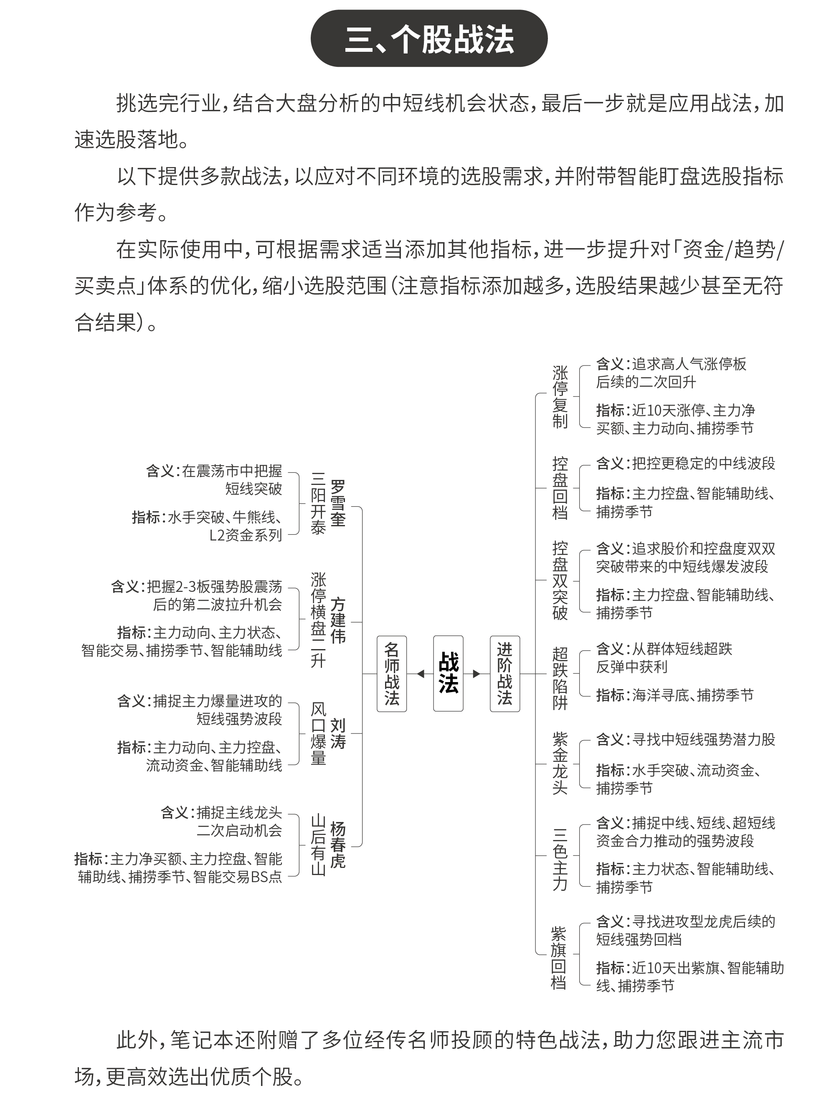
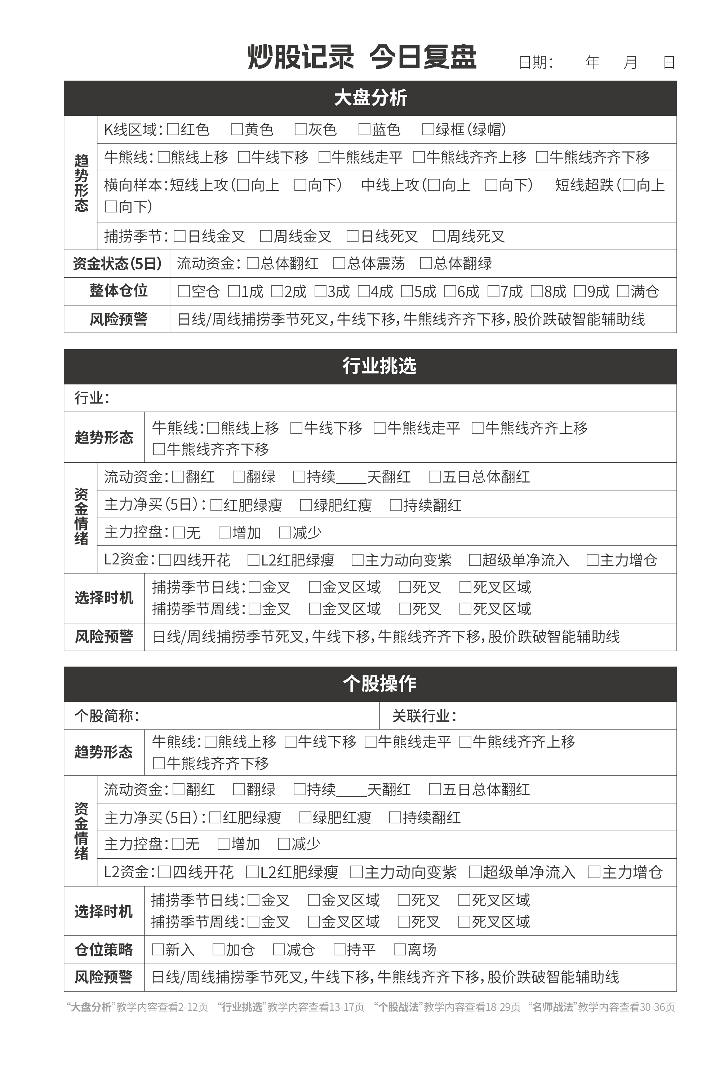

Slide 24
让投资遇见美好
我司所有工作人员均不允许推荐股票、不允许承诺收益、不允许代客理财、不允许合作分成、不允许私下收款，如您发现有任何违规行为，请立即拨打400-9088-988向我们举报！
风险提示：所有信息及观点均来源于公开信息及经传软件信号显示，仅供参考，不构成最终投资依据，软件作为辅助参考工具，无法承诺收益，投资者应正视市场风险，自主作出投资决策并自行承担投资风险。投资有风险，入市须谨慎！

